Slide 1


A evolução do conceito de movimento e suas causas.
Professor:
Rhodriggo Mendes
Melquisedec Lourenço

Slide 2
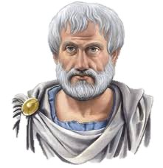
A evolução das ideias sobre o movimento.
ARISTÓTELES
Figura 1: Aristóteles
Suas ideias sobre movimento predominaram até o fim da Idade Média.
Teoria dos quatro elementos.
Quintessência (o éter).
Disponível em https://br.pinterest.com/pin/558727897502882648/. Acesso em junho de 2017.
Movimentos naturais – A lua, o Sol
e os planetas realizam movimentos circulares ao redor da Terra enquanto que os elementos realizam movimentos retilíneos.
Movimentos VIOLENTOS – um corpo só permanece em movimento se estiver sob a ação de uma força.

Slide 3
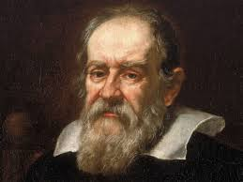
A evolução das ideias sobre o movimento.
GALILEU GALILEI
Contestou as ideias de Aristóteles a respeito do movimento.
Figura 2: Galileu Galilei
Realizou análises sobre a queda dos corpos opondo-se às ideias de Aristóteles que afirmava que corpos mais pesados cairiam mais rapidamente.
Disponível em https://usandculture.files.wordpress.
com/2014/12/galileo_galilei_1.jpg. Acesso em junho de 2017.
Para Galileu, se todas as forças que oferecem resistência ao movimento forem anuladas o corpo permanecerá em movimento.

Slide 4
A evolução das ideias sobre o movimento.
Galileu idealizou um experimento onde um corpo era abandonado sobre uma superfície inclinada muito lisa a partir de uma altura h.
h
O corpo ganhou velocidade na descida e no plano oposto atingiu praticamente a mesma altura da qual foi abandonado.

Slide 5
A evolução das ideias sobre o movimento.
Realizou novamente o experimento porém, alterou a inclinação do segundo plano.
h
Ainda assim o corpo tende a voltar para a altura de onde foi abandonado.

Slide 6
A evolução das ideias sobre o movimento.
Mais uma vez alterou a inclinação do segundo plano.
h
O resultado também se repete.

Slide 7
A evolução das ideias sobre o movimento.
Galileu então concluiu que se o plano oposto fosse totalmente horizontal, o corpo tenderia a permanecer em movimento infinitamente.
h

Slide 8
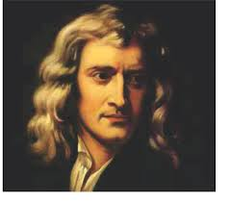
A evolução das ideias sobre o movimento.
ISAAC NEWTON
Apresentou as Leis do movimento em sua obra Philosophiae naturalis principia mathematica.
Figura 3: Isaac Newton.
Eliminou a diferença entre corpos terrestres e corpos celestes, assim como a diferença entre movimentos naturais e movimentos violentos.
Disponível em https://pt.wikipedia.org/wiki/Isaac_Newton. Acesso em junho de 2017.
De acordo com Newton, para determinar o movimento de um corpo só precisamos conhecer as forças que atuam sobre ele.

Slide 9


Lei da Inércia
Vamos supor um corpo sobre uma superfície lisa e inicialmente em REPOUSO.
O que acontece se uma força horizontal passar a atuar sobre ele?
$$\vec{F}$$
O corpo vai adquirir velocidade, ou seja, vai ACELERAR! O corpo realizará um MRUV.

Slide 10
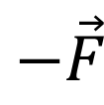
Lei da Inércia
Vamos supor um corpo sobre uma superfície lisa e inicialmente em REPOUSO.
O que acontece se duas forças horizontais de mesma intensidade e sentidos contrários atuarem simultaneamente sobre ele?
$$\vec{F}$$
$$−\vec{F}$$
O corpo vai permanecer em repouso!

Slide 11


Lei da Inércia
Vamos supor um corpo sobre uma superfície lisa e inicialmente em MOVIMENTO.
O que acontece se uma força horizontal no mesmo sentido do movimento passar a atuar sobre ele?
$${\vec{v}}_{0}$$
$$\vec{F}$$
O corpo vai aumentar de velocidade, realizará um MRUV acelerado!

Slide 12

Lei da Inércia
Vamos supor um corpo sobre uma superfície lisa e inicialmente em MOVIMENTO.
O que acontece se uma força horizontal no sentido contrário ao do movimento passar a atuar sobre ele?
$${\vec{v}}_{0}$$
$$\vec{F}$$
O corpo vai diminuir de velocidade, realizará um MRUV retardado!

Slide 13


Lei da Inércia
Vamos supor um corpo sobre uma superfície lisa e inicialmente em MOVIMENTO.
O que acontece se duas forças horizontais de mesma intensidade e sentidos contrários atuarem simultaneamente sobre ele?
$${\vec{v}}_{0}$$
$$\vec{F}$$
$$−\vec{F}$$
O corpo vai permanecer com a velocidade que está, ou seja, realiza um MRU.

Slide 14
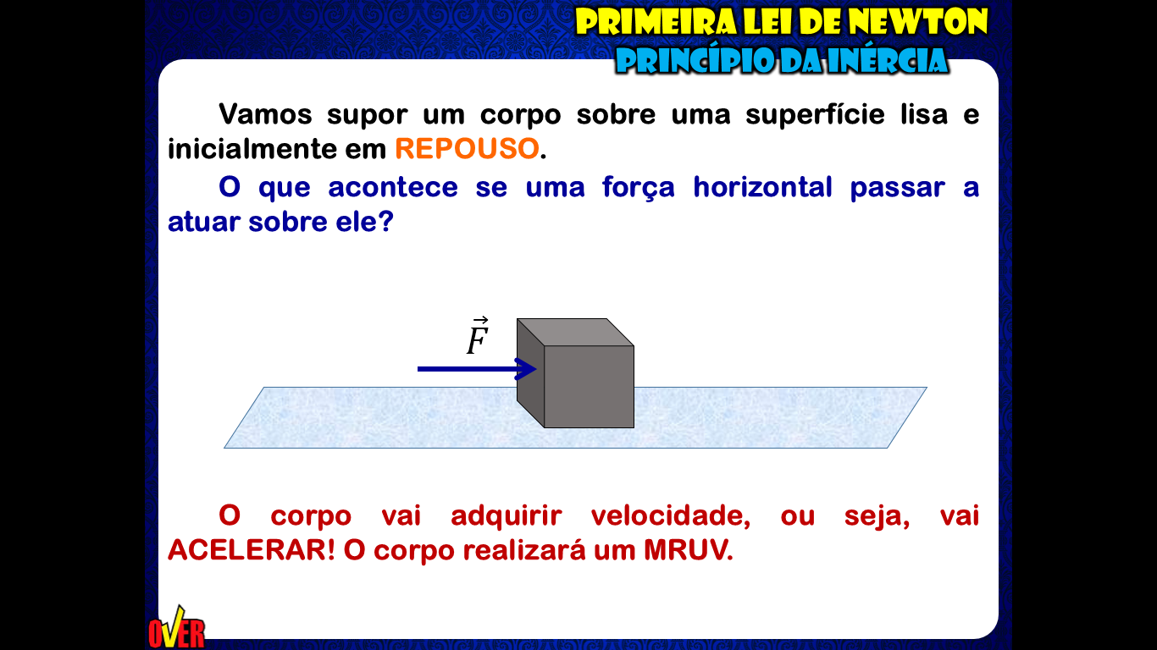
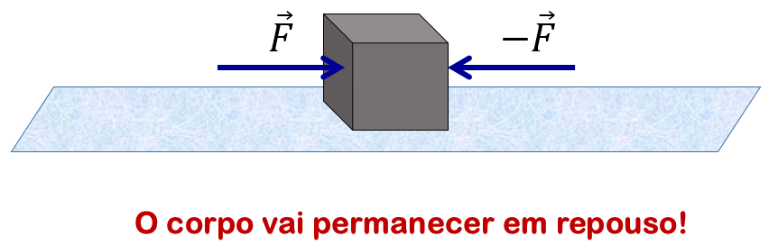
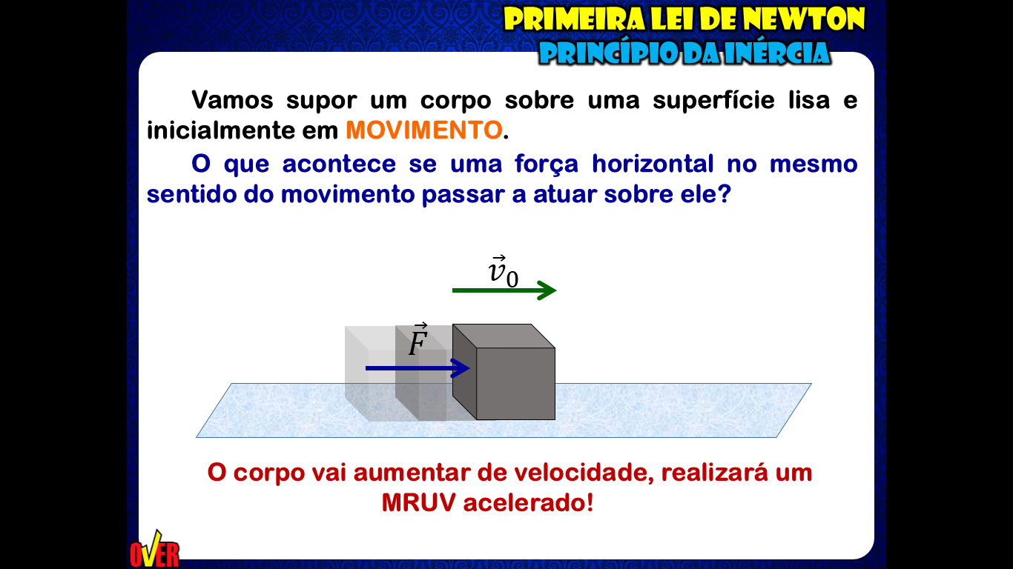
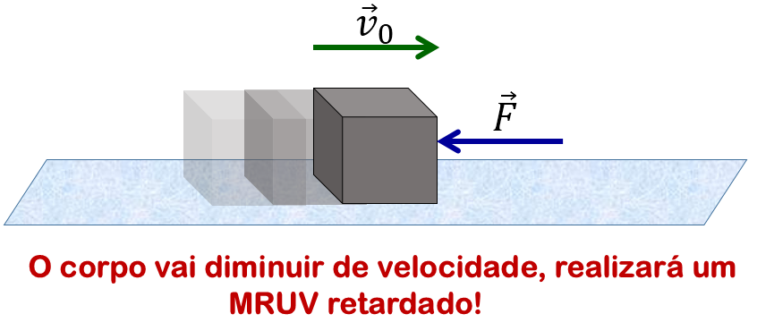
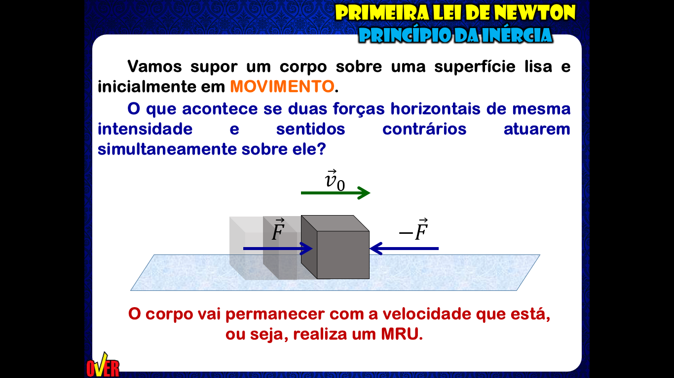
Nos casos em que a força resultante foi nula o corpo permaneceu como estava.

Slide 15
Lei da Inércia
Assim, conclui-se que a matéria possui uma tendência natural de permanecer como está, ou seja, de resistir à mudança de velocidade.
A essa tendência natural foi dado o nome de INÉRCIA.
A inércia de um corpo é proporcional à sua massa. Assim pode-se considerar a massa como a medida da inércia de um corpo.

Slide 16
Lei da Inércia
Enuncia-se, então, a Lei da Inércia:
“Todo corpo permanece em seu estado de repouso, ou de movimento retilíneo uniforme, a menos que seja obrigado a mudá-lo por forças a ele aplicadas.”

Slide 17
Lei da Inércia
Devido à sua inércia, um corpo tende a manter-se em seu estado de EQUILÍBRIO.
Podemos classificar o equilíbrio de duas formas:
EQUILÍBRIO
DINÂMICO
MRU
ESTÁTICO
REPOUSO

Slide 18
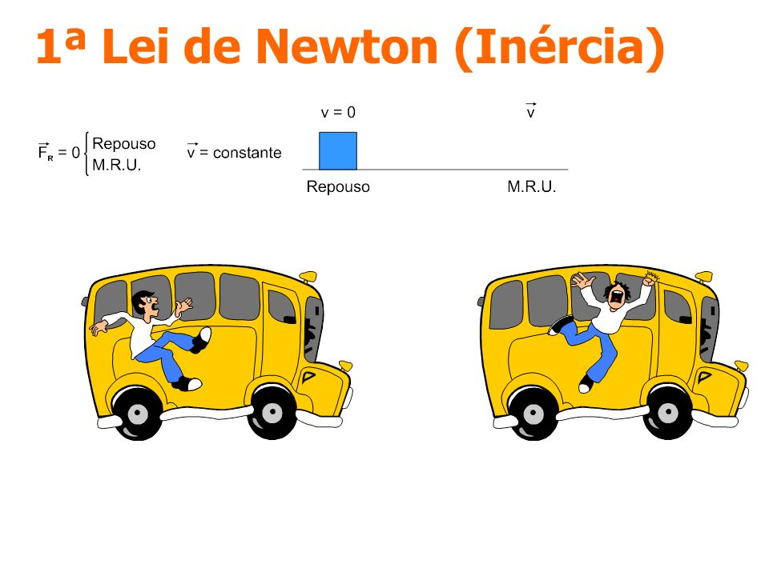
Lei da Inércia
Considere um homem no interior de um ônibus que está em repouso...
Figura 4: Passageiro projetado para trás em relação ao ônibus.
Disponível em: <http://images.slideplayer.com.br/3/1256495/slides/slide_41.jpg>
Se o ônibus acelera, o homem tende a permanecer em repouso em relação ao solo e por isso sente-se projetado para trás.

Slide 19
Lei da Inércia
Considere um homem no interior de um ônibus que está em movimento com velocidade constante...
Figura 5: Passageiro projetado para trás em relação ao ônibus.
Disponível em: <http://images.slideplayer.com.br/3/1256495/slides/slide_41.jpg>
Se o ônibus frear o homem tende a permanecer com velocidade constante e irá se sentir projetado para frente

Slide 20
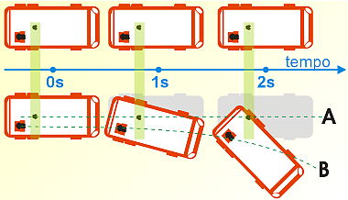
Lei da Inércia
No caso de uma curva...
Figura 6: Passageiros no interior de um ônibus realizando uma curva.
Disponível em: http://fisicamoderna.blog.uol.com.br/images/onibus_inercia4.jpg

Slide 21
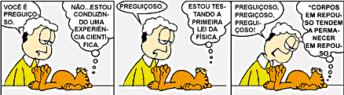
Lei da Inércia
Figura 7: Tirinha do Garfield.
Disponível em: http://cepa.if.usp.br/e-fisica/imagens/mecanica/basico/cap15/garfieldinercia.jpg

Slide 22
Princípio Fundamental da Dinâmica
Vamos considerar um caso em que uma força resultante diferente de zero atua sobre um corpo:
O que ocorre com a velocidade do corpo?
$$\vec{F}$$
Se a força é constante, o corpo varia de velocidade a uma taxa também constante. Ou seja, o corpo realiza um MRUV.

Slide 23

Princípio Fundamental da Dinâmica
Se tornarmos a intensidade da força maior, o corpo sofrerá uma variação de velocidade em uma taxa ainda maior.
$$\vec{F}$$
Se a força é constante, o corpo varia de velocidade a uma taxa também constante. Ou seja, o corpo realiza um MRUV.

Slide 24
Princípio Fundamental da Dinâmica
Observa-se também uma variação na aceleração adquirida quando se varia a massa do corpo a ser submetido a ação da força:
$$\vec{F}$$
Neste caso o corpo varia de velocidade mais rapidamente.

Slide 25
Princípio Fundamental da Dinâmica
Assim, pode-se concluir que:
Um corpo submetido a uma força resultante diferente de zero adquire uma aceleração inversamente proporcional à sua massa.

Slide 26










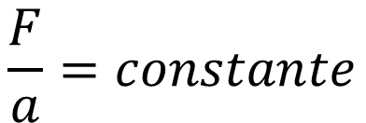
Princípio Fundamental da Dinâmica
Analisando-se graficamente, tem-se que:
$$F$$
$$\frac{F}{a}=constante$$
$$F_{3}$$
$$F=cte . a$$
$$F_{2}$$
$$F=m . a$$
$$F_{1}$$
$$a_{1}$$
$$a_{2}$$
$$a_{3}$$
$$a$$

Slide 27

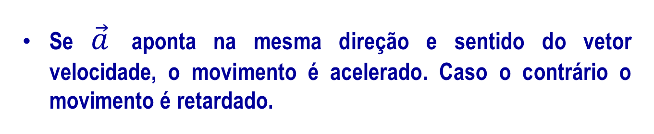
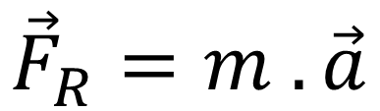
Princípio Fundamental da Dinâmica
Dessa forma, enuncia-se que:
$${\vec{F}}_{R}=m .\vec{a}$$
Note que:
O vetor $\vec{a}$ aponta na mesma direção do vetor ${\vec{F}}_{R}$;
Se $\vec{a}$ aponta na mesma direção e sentido do vetor velocidade, o movimento é acelerado. Caso o contrário o movimento é retardado.

Slide 28

Princípio Fundamental da Dinâmica
Dessa forma, enuncia-se que:
$${\vec{F}}_{R}=m .\vec{a}$$
No sistema internacional a força é dada em Newton (N).
$$1N=1kg.m/s^{2}$$

Slide 29
Lei da ação e reação
Para toda ação há sempre uma reação oposta e igual. As ações mútuas de dois corpos entre si são sempre iguais e dirigidas para partes contrárias.

Slide 30
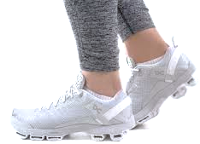
Lei da ação e reação
Para caminharmos, por exemplo, empurramos o solo para trás e o mesmo nos empurra para frente.
Figura 8: Ação e reação entre pé e chão em uma caminhada..
Reação
Ação
Fonte: Elaborada pelo autor.

Slide 31
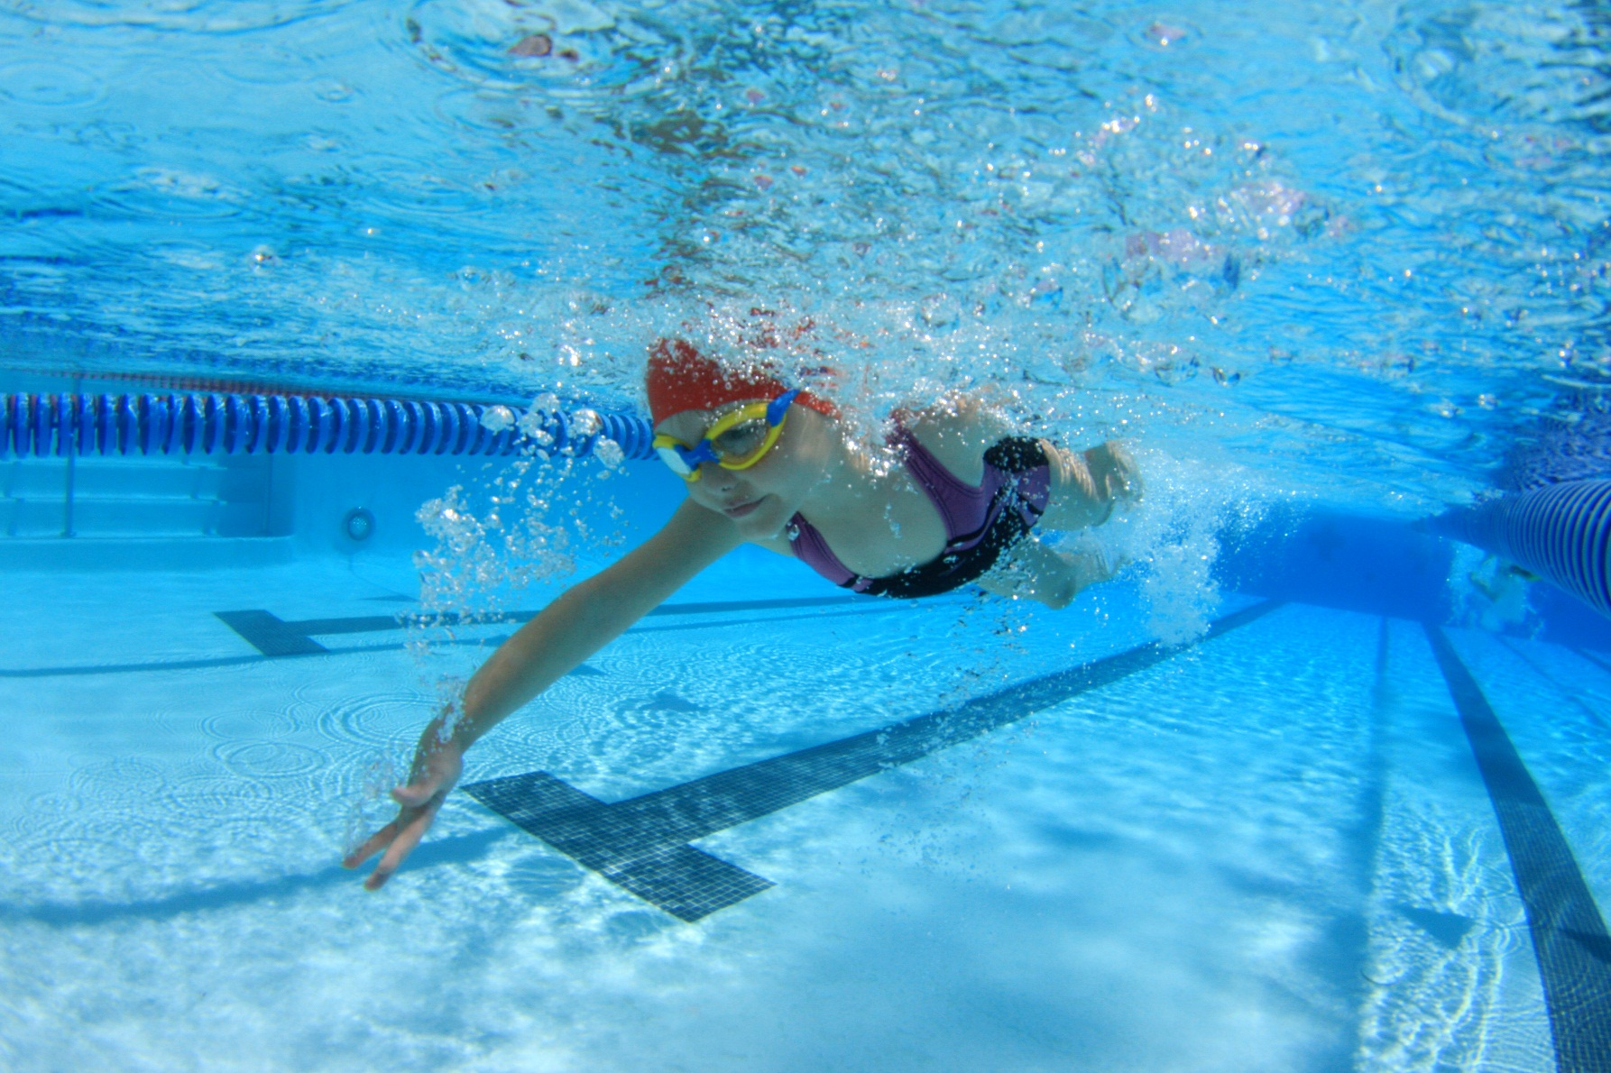
Lei da ação e reação
Figura 9: Ação e reação entre uma nadadora e a água..
Ação
Reação
Fonte: Elaborada pelo autor.

Slide 32
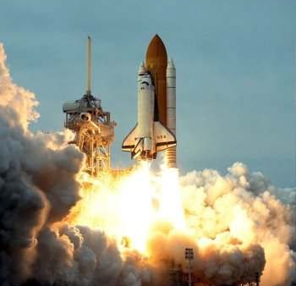
Lei da ação e reação
Figura 10: Ação e reação no lançamento de um foguete.
Gases empurrando o foguete (Reação)
Foguete expelindo os gases (ação)
Fonte: Elaborada pelo autor.

Slide 33
Lei da ação e reação
A ação e a reação atuam em corpos distintos e, portanto, não podemos dizer que elas se cancelam.
A ação e a reação apresentam mesmo módulo, mesma direção e sentidos contrários. Mas, as acelerações adquiridas pelos corpos dependem das suas massas.

Slide 34
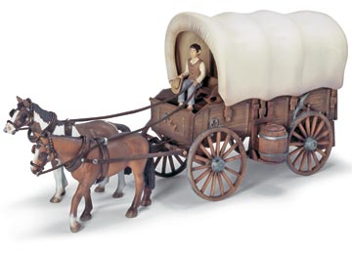
Figura 11: Ação e reação no movimento de uma carruagem.
Se a carroça puxa o burro com a mesma intensidade e sentido contrário ao da força que o burro exerce nela, como eles podem se mover?
ação
Reação
Fonte: Elaborada pelo autor.
Imagem da carroça disponível em: https://images-na.ssl-images-amazon.com/images/I/817dmEHJ0jS._SL1500_.jpg

Slide 35
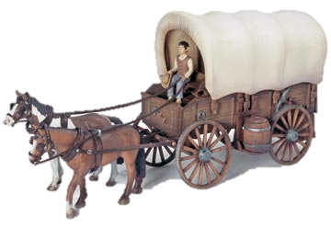
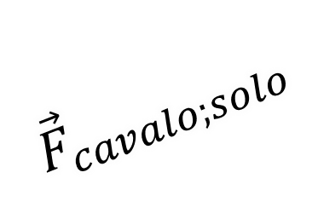
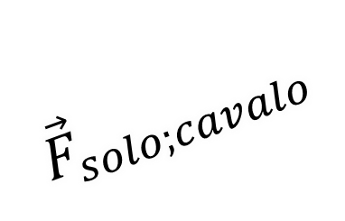
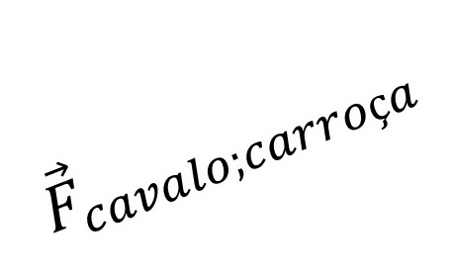
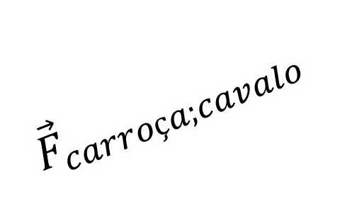
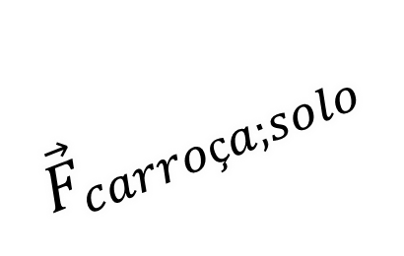

Figura 12: forças sobre o sistema da carruagem.
$${\vec{F}}_{carroça;solo }$$
$${\vec{F}}_{carroça;cavalo }$$
$${\vec{F}}_{cavalo;carroça}$$
$${\vec{F}}_{solo;cavalo}$$
$${\vec{F}}_{carroça;solo }$$
$${\vec{F}}_{cavalo;solo}$$
Fonte: Elaborada pelo autor.
Imagem da carroça disponível em: https://images-na.ssl-images-amazon.com/images/I/817dmEHJ0jS._SL1500_.jpg

